Slide 1

El teatro como reflejo de la vida
El teatro no es un lujo, es una necesidad. nos muestra lo que somos, lo que podemos ser, y lo que aún podemos alcanzar¨

Slide 2
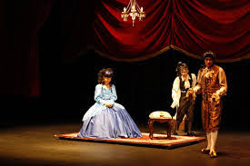
Definición
Arte escénico que representa acciones humanas frente a un público.
Integra literatura, actuación, escenografía y dirección.
Es un espejo simbólico de la vida y sus complejidades.

Slide 3
Origen y evolución
El teatro,nació en rituales religiosos de Egipto y Grecia (siglo VI a.C.) con la tragedia y la comedia. Roma lo hizo más espectacular. En la Edad Media estuvo ligado a la Iglesia y luego pasó a las plazas. En el Renacimiento revivió el estilo clásico. En los siglos XIX y XX surgieron corrientes como el realismo y el teatro experimental. Hoy combina tradición y tecnología.

Slide 4

Reflejo personal
Los personajes encarnan emociones y dilemas humanos.
Permite al espectador verse representado en las historias.
Aborda temas como amor, muerte, justicia y libertad.

Slide 5
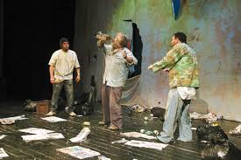
Reflejo social
Represent conflictos y transformaciones colectivas.
Denuncia injusticias y refleja valores culturales.
Funciona como memoria histórica de cada época.

Slide 6
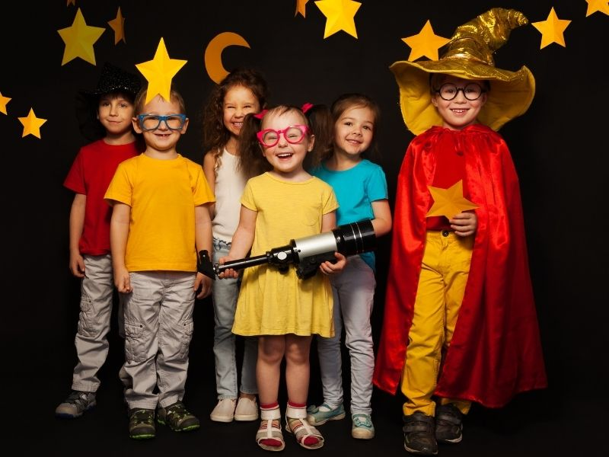
Función educativa
Desarrolla la sensibilidad estética y emocional.
Fomenta pensamiento crítico y reflexión ética.
Acerca a diferentes contextos culturales e históricos.

Slide 7
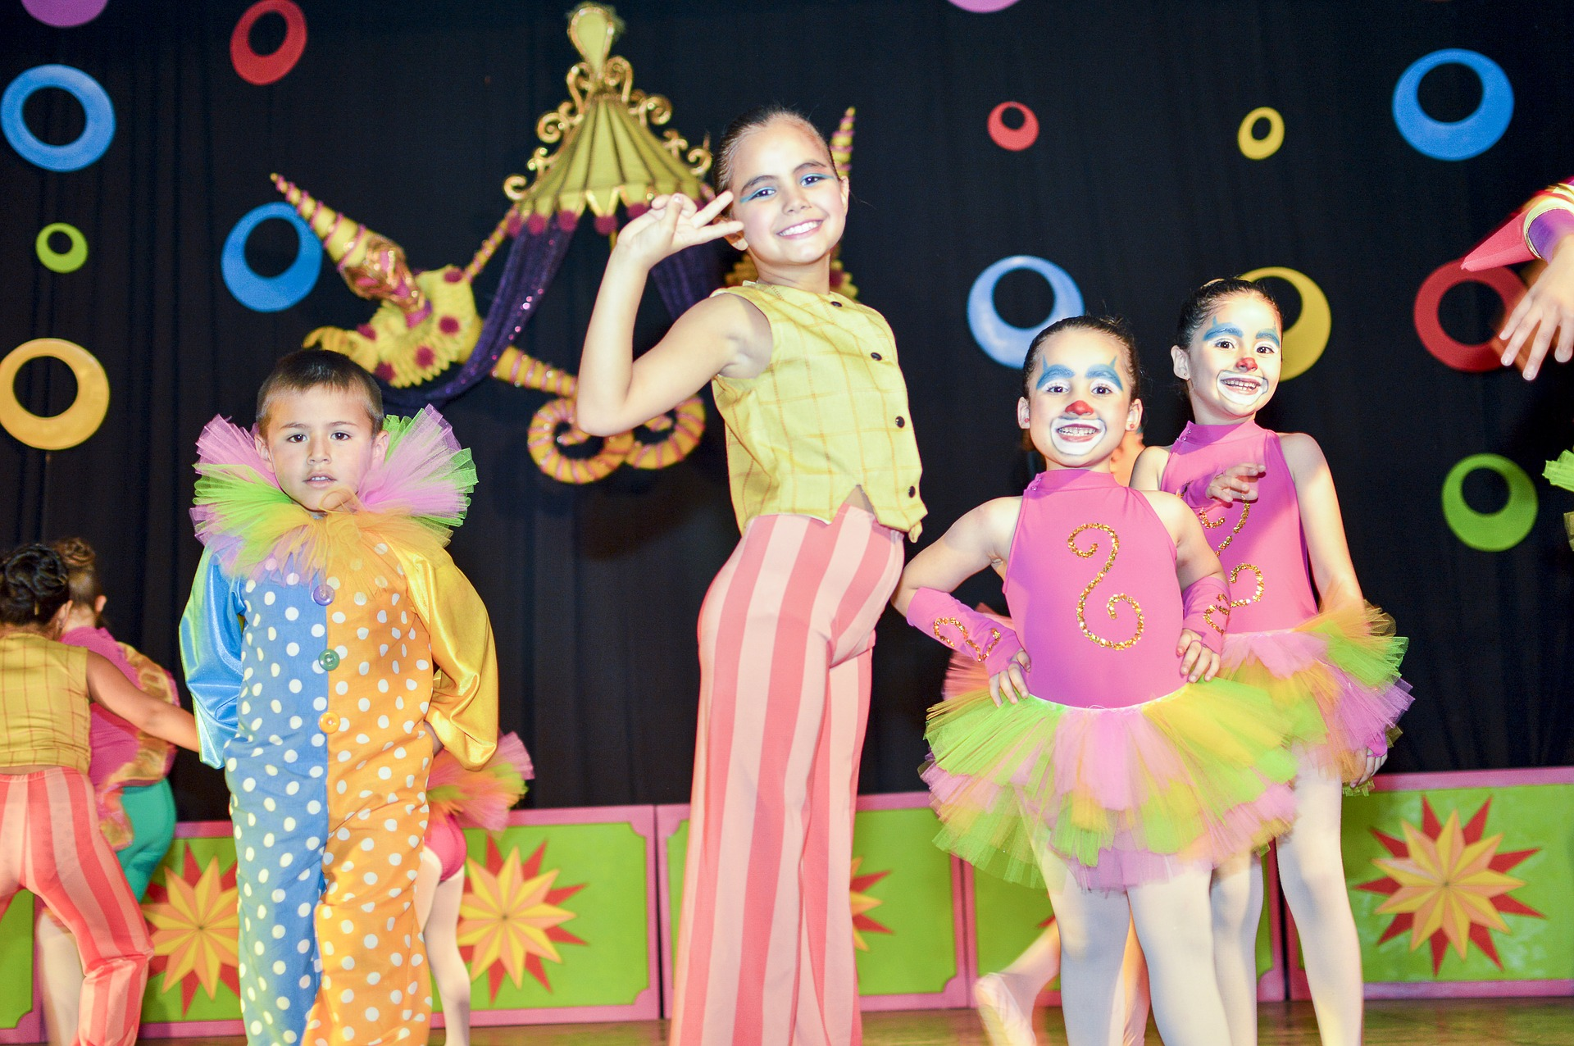
Utilidad práctica
Herramienta para la comunicación y expresión creativa.
Espacio para el debate social y político.
Promueve la empatía y la tolerancia.

Slide 8
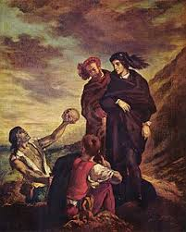
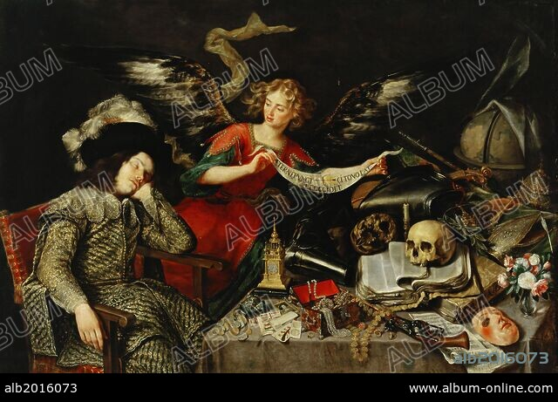
Ejemplos
'Hamlet' (Shakespeare): dilemas morales y existenciales.
'La vida es sueño' (Calderón de la Barca): destino y libertad.
Teatro costumbrista: retrato de tradiciones y vida cotidiana.

Slide 9
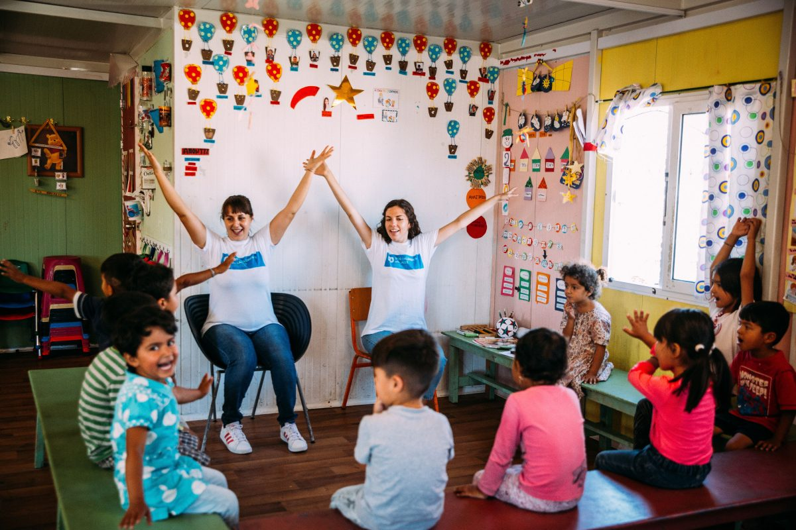
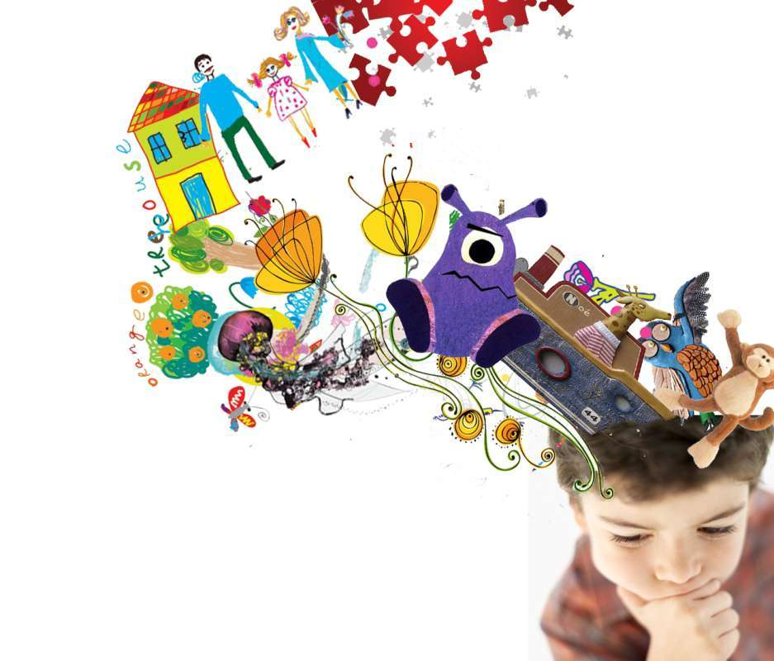
Beneficios
Estimula creatividad e imaginación.
Fortalece habilidades comunicativas y trabajo en equipo.
Enriquece la comprensión de la condición humana.

Slide 10
Conclusión
El teatro no es solo entretenimiento, es un espejo social.
Ayuda a comprendernos a nosotros mismos y a la sociedad.
Invita a reflexionar, sentir y transformar la realidad.

